Slide 1







Министерство экономического развития и инвестиций Самарской области
Городской округ Октябрьск
ИНВЕСТИЦИОННАЯ СТРАТЕГИЯ
ГОРОДСКОГО ОКРУГА ОКТЯБРЬСК САМАРСКОЙ ОБЛАСТИ
Гожая Александра Викторовна
2025

Slide 2

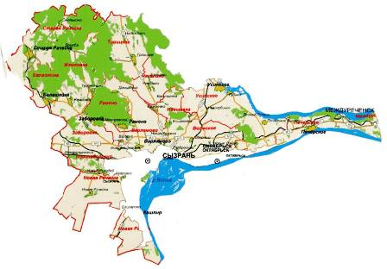
ОСОБЕННОСТИ ГЕОГРАФИЧЕСКОГО ПОЛОЖЕНИЯ ТЕРРИТОРИИ
Министерство экономического развития и инвестиций Самарской области
Городской округ Октябрьск
Городской округ Октябрьск расположен на правом берегу Волги у пересечения реки с железнодорожной магистралью Москва-Самара и автомагистралью М5 Москва – Челябинск в 154 километрах к западу от столицы области
Общая площадь муниципального образования 22,92 кв.км
Общая протяженность границы 60 км
Протяженность с севера на юг 3 км, с запада на восток 32 км
Приграничные муниципальные образования: г.о.Сызрань, Сызранский район
2

Slide 3
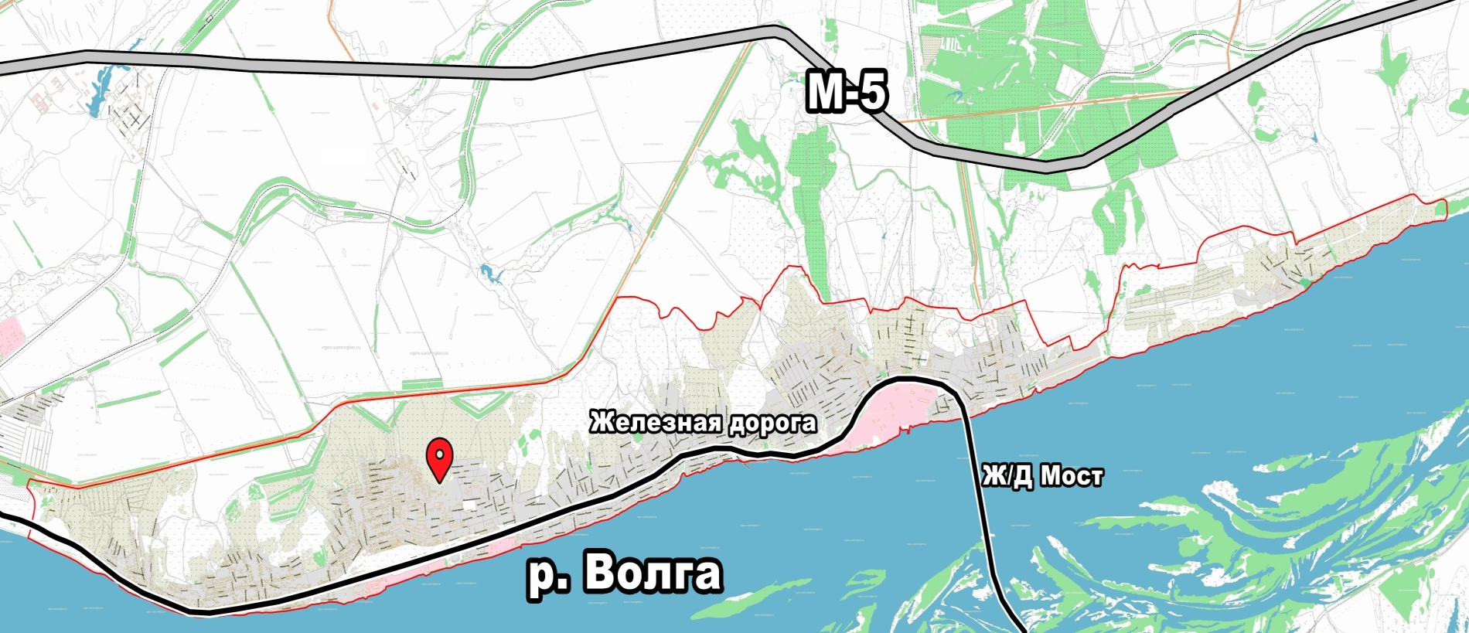
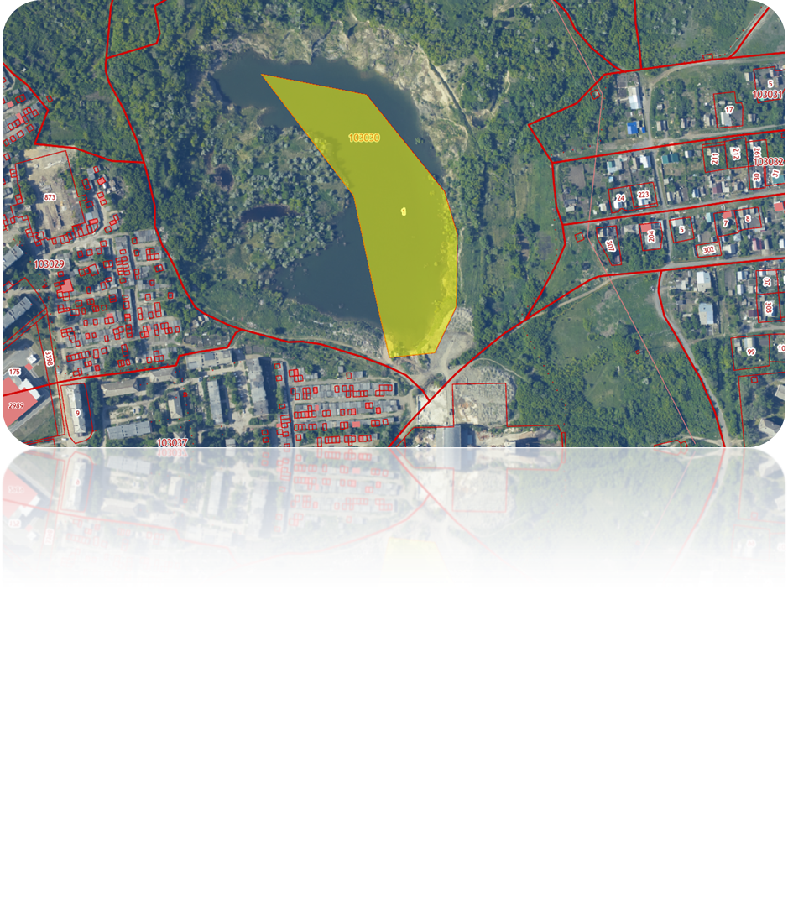
РЕСУРСНО-СЫРЬЕВОЙ ПОТЕНЦИАЛ
Министерство экономического развития и инвестиций Самарской области
Городской округ Октябрьск
Минерально-сырьевой потенциал городского округа Октябрьск - это строительные камни, глины, пески строительные, асфальтиты и битумы. Кирпично-черепичное сырье, керамзитовое сырье, песчано-гравийные материалы.
В начале прошлого столетия разработано Батракское месторождение керамзитовой глины. Объем керамзитовой глины по данным геологической разведки составляет 3,73 млн. куб.м.
Батракское месторождение расположено в 2 километрах севернее железнодорожной станции Октябрьск Куйбышевской железной дороги.
3

Slide 4
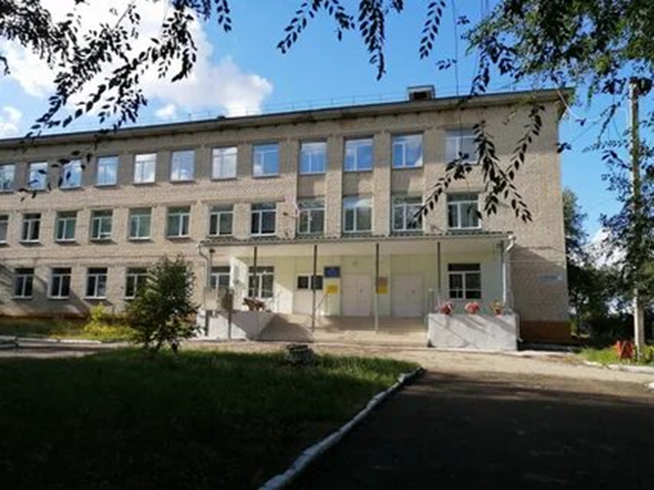
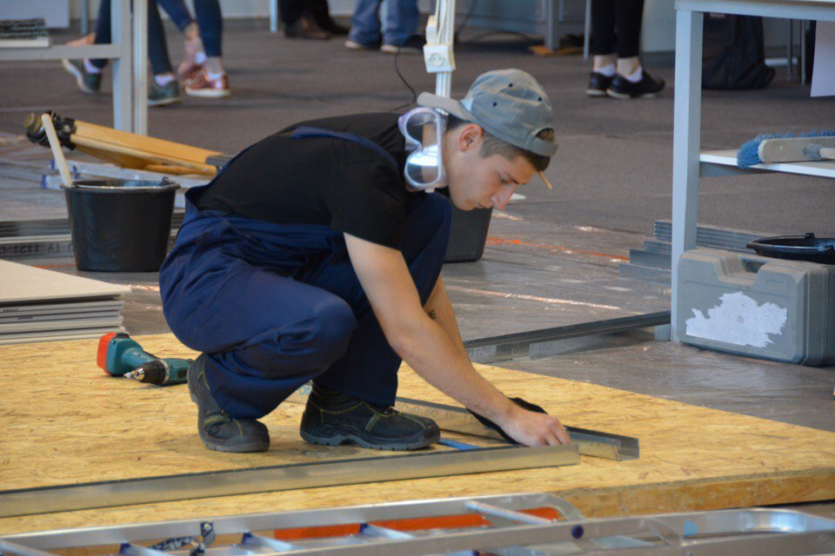
КАДРОВЫЙ ПОТЕНЦИАЛ
Министерство экономического развития и инвестиций Самарской области
Городской округ Октябрьск
Трудоспособное население г.о.Октябрьск – 10771 человек, из них трудоустроено 6687 человек.
ГБПОУ «Октябрьский техникум строительных и сервисных технологий им. В.Г. Кубасова»
Количество обучающихся - 347 чел.
Количество выпускников –170 чел.
Наименование образовательной программы | Форма обучения
08.02.01 Строительство и эксплуатация зданий и сооружений | очная, заочная
08.01.07 Мастер общестроительных работ | очная
08.01.08 Мастер отделочных строительных работ | очная
08.01.14 Монтажник санитарно-технических, вентиляционных систем и оборудования | очная
08.01.18 Электромонтажник электрических сетей и электрооборудования | очная
39.01.01 Социальный работник | очная
В границах транспортной доступности в г.о.Сызрань
(14 км от г.о.Октябрьск) трудоспособное население - 94 061 человек
4

Slide 5
ЭКОНОМИЧЕСКОЕ РАЗВИТИЕ И АНАЛИЗ ДЕЛОВОЙ АКТИВНОСТИ
Министерство экономического развития и инвестиций Самарской области
Городской округ Октябрьск
Структура экономики городского округа Октябрьск
количество СМСП на 01.01.2025 – 402
Основная доля СМСП относится к следующим отраслям:
торговля оптовая и розничная – 37%;
транспортировка и хранение – 10 %;
строительство – 12 %;
- обрабатывающие производства – 7 %.
5

Slide 6
ЭКОНОМИЧЕСКОЕ РАЗВИТИЕ И АНАЛИЗ ДЕЛОВОЙ АКТИВНОСТИ
Министерство экономического развития и инвестиций Самарской области
Городской округ Октябрьск
Основные показатели предпринимательской и инвестиционной деятельности
6

Slide 7
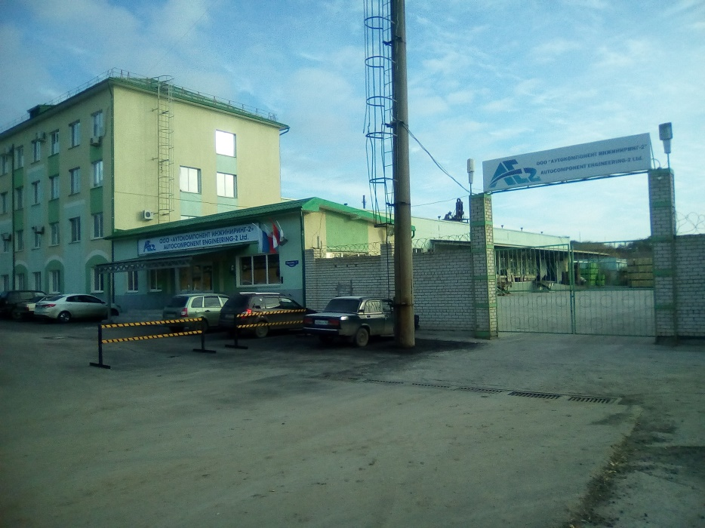
ИНВЕСТИЦИОННАЯ АКТИВНОСТЬ И ПРОЕКТЫ НА АКТИВНОЙ СТАДИИ РЕАЛИЗАЦИИ
Министерство экономического развития и инвестиций Самарской области
Городской округ Октябрьск
Инвестиционный проект «Строительство Цеха по производству комплектующих изделий путем литья под давлением» реализованный в 2024 году
Инициатор проекта: ООО «Аутокомпонент Инжиниринг-2»
Вид деятельности: Производство прочих комплектующих и принадлежностей для автотранспортных средств.
Основные клиенты: АО «АВТОВАЗ», ПАО «КАМАЗ», ФГУП «НАМИ»
Цель проекта: Расширение существующего производства, увеличение производственных площадей и численности обслуживающего персонала. Закупка и запуск нового оборудования. Наращивание общей суммарной мощности предприятия.
Срок реализации: 2022-2024 годы
Объем инвестиций: ₽ 210,0 млн.
Источники финансирования: собственные и заемные
Количество созданных рабочих мест: 117
7

Slide 8
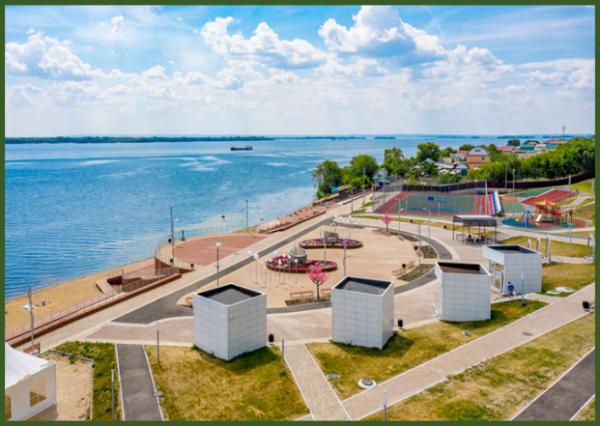
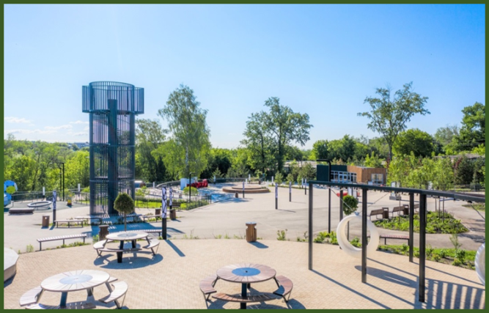
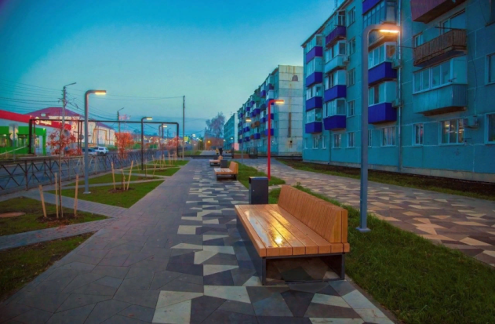
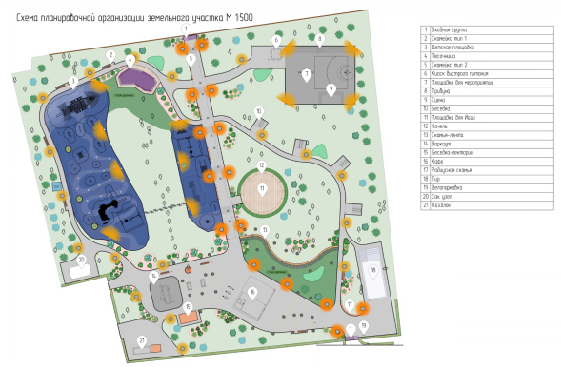
ИНВЕСТИЦИОННАЯ АКТИВНОСТЬ И ПРОЕКТЫ НА АКТИВНОЙ СТАДИИ РЕАЛИЗАЦИИ
Министерство экономического развития и инвестиций Самарской области
Городской округ Октябрьск
Активное участие городского округа во Всероссийском конкурсе лучших проектов создания комфортной городской среды в малых городах и исторических поселениях
Благоустройство территории (участка) в районе центрального пляжа - 134,2 млн. руб.
Благоустройство парка Поколений - 125,0 млн. руб.
Проект «Александровская аллея» - 125,0 млн. руб.
Благоустройство «Центрального парка им. Максима Горького» - 92,0 млн. руб. (2024г – стадия строительства)
8

Slide 9
ИТОГОВЫЕ ВЫВОДЫ ПО РАЗДЕЛУ
Министерство экономического развития и инвестиций Самарской области
Городской округ Октябрьск
Выгодное географическое положение: место пересечения железнодорожных путей между Европой и Азией, речного пути из верховьев Волги в Каспийское море и Волго-Донской канал в Черное море и автодороги федерального значения М5 «Москва-Челябинск»
Минерально-сырьевой потенциал: кирпично-черепичное сырье, керамзитовое сырье, песчано-гравийные материалы. Запасы керамзитовой глины – 3,73 млн.м3. Это позволяет развивать строительную отрасль.
Кадровый потенциал: 10771 человек (население трудоспособного возраста)
Наличие учебного заведения среднего звена - ГБПОУ «Октябрьский техникум строительных и сервисных технологий им. В.Г. Кубасова (выпуск 170 человек)
Основные отрасли для возможного развития: транспортировка и хранение; промышленное производство; строительство
9

Slide 10

Министерство экономического развития и инвестиций Самарской области
Городской округ Октябрьск
СОСТОЯНИЕ ИМУЩЕСТВА И ИНФРАСТРУКТУРЫ
10

Slide 11
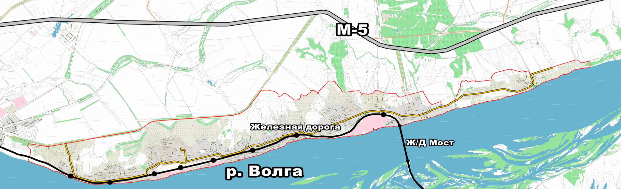
ТРАНСПОРТНАЯ ИНФРАСТРУКТУРА
Министерство экономического развития и инвестиций Самарской области
Городской округ Октябрьск
Октябрьск входит в зону Самарско-Тольяттинской агломерации и является выгодной зоной для транспортного логистического развития и позволяет использовать все преимущества автомобильной, железнодорожной и водной логистики.
Общая протяженность автомобильных дорог общего пользования местного значения городского округа Октябрьск составляет 195,5 км, из них с твердым покрытием - 115,6 км, с усовершенствованным покрытием – 75,4 км (2022 г.).
Протяженность обслуживаемой городской автобусной маршрутной сети составляет 37,2 км.
Пассажирские перевозки на территории городского округа Октябрьск осуществляются частными перевозчиками.
Железнодорожный транспорт представлен Федеральной железнодорожной магистралью «Москва - Рязань - Саранск - Самара - Уфа – Челябинск». Протяженность в границах городского округа составляет - 14 км.
Воздушные перевозки жители городского округа Октябрьск осуществляют из международного аэропорта «Курумоч», расстояние до которого составляет 123 км.
Имеется 6 причалов (причальных зон), которые принимают суда класса Река-море.
Границы города
Железная дорога
Железнодорожная станция
Городской маршрут
Трасса М-5
11

Slide 12
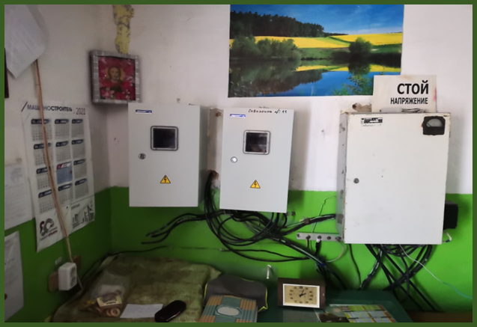
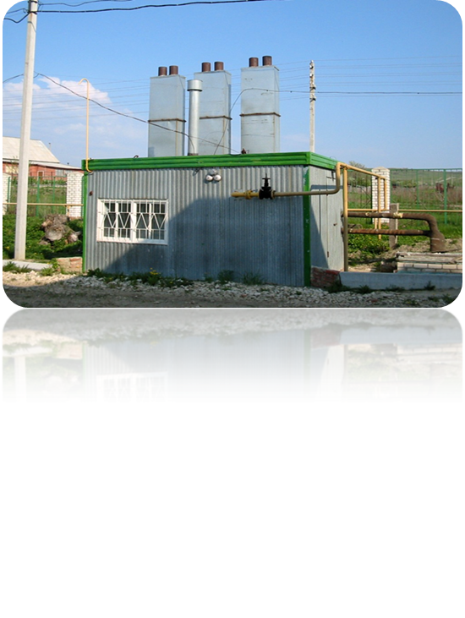
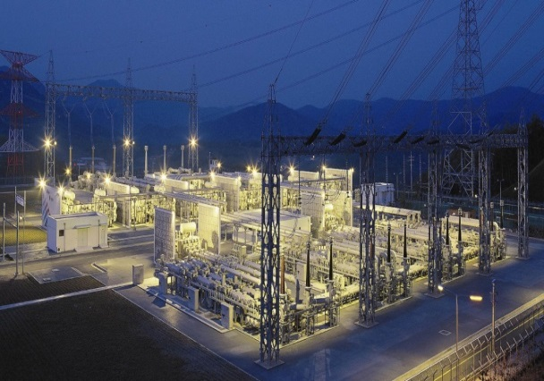
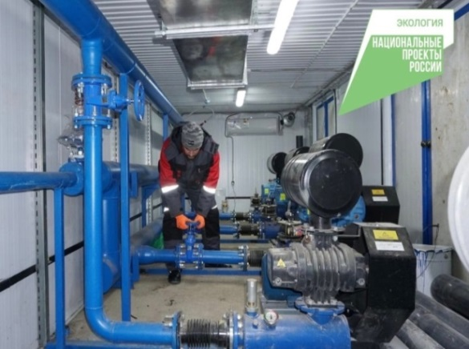
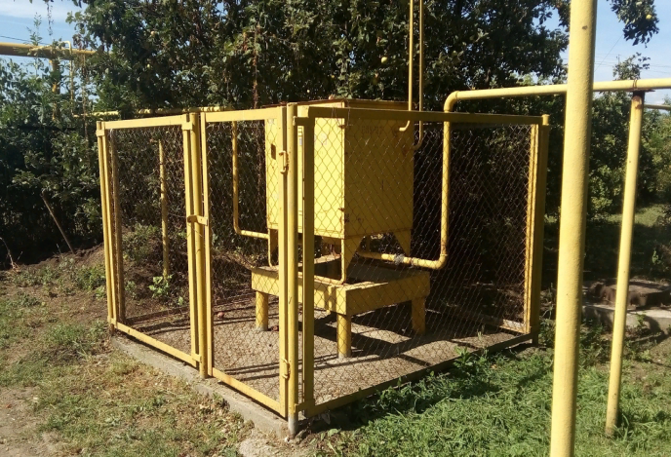
ИНЖЕНЕРНАЯ ИНФРАСТРУКТУРА
Министерство экономического развития и инвестиций Самарской области
Городской округ Октябрьск
ВОДОСНАБЖЕНИЕ
6 водозаборов (16 скважин), протяженность -110,7 км
ТЕПЛОСНАБЖЕНИЕ
9 газовых котельных ООО «СамРЭК-Эксплуатация» ,1 котельная
на твердом топливе – ПАО «РЖД»,протяженность - 33,8 км
ЭЛЕКТРОСНАБЖЕНИЕ
АО «Самарская Сетевая Компания» - протяженность - 271,53 км
трансформаторных подстанций – 98
ОЧИСТНЫЕ СООРУЖЕНИЯ И ВОДООТВЕДЕНИЕ
3 очистных сооружения, протяженность - 23,5 км
ГАЗОСНАБЖЕНИЕ
ООО «Газпром межрегионгаз Самара», протяженность -197,6 км
12

Slide 13
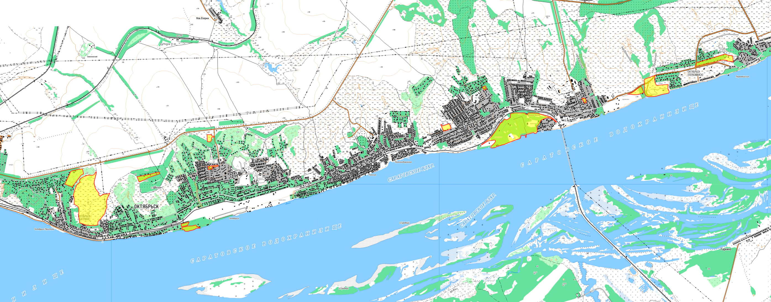
ЗЕМЕЛЬНЫЕ УЧАСТКИ, ПРЕДЛАГАЕМЫЕ В ЦЕЛЯХ РАЗВИТИЯ ИНВЕСТИЦИОННОЙ ДЕЯТЕЛЬНОСТИ
Министерство экономического развития и инвестиций Самарской области
Городской округ Октябрьск
8
11
7
12
5
6
№ | Кадастровый номер | Площадь (кв.м.)
1 | 63:05:0102043:80 | 13314,0
2 | 63:05:0102043:84 | 40339,0
3 | 63:05:0102005 | 630000,0
4 | 63:05:0101015 | 110000,0
5 | 63:05:0105004:26 | 28004,0
6 | 63:05:0105035:207 | 691191,0
7 | 63:05:0107028 | 15000,0
8 | 63:05:0107015 | 25000,0
9 | 63:05:0101017 | 180000,0
10 | 63:33:0308002:44 | 20000,0
11 | 63:05:0106021:257 | 38737,0
12 | 63:05:0106012:1012 | 8528,0
10
4
9
3
1
2
- Государственная собственность на земельный участок не разграничена
- Частная собственность
Категория земель – земли населенных пунктов
13

Slide 14
ЗЕМЕЛЬНЫЕ УЧАСТКИ, ПРЕДЛАГАЕМЫЕ В ЦЕЛЯХ РАЗВИТИЯ ИНВЕСТИЦИОННОЙ ДЕЯТЕЛЬНОСТИ
Министерство экономического развития и инвестиций Самарской области
Городской округ Октябрьск
 | Кадастровый номер, площадь (кв.м.) | Адрес | Форма собственности
1 | 63:05:0102043:80, 13314,0 | ул.Заводская,1 (район западнее ОАО «Стройизоляция») | государственная собственность на земельный участок не разграничена
2 | 63:05:0102043:84, 40339,0 | ул.Заводская,1 | частная собственность
3 | 63:05:0102005:, 630000,0 | в районе севернее жилого района «Пристань», вдоль автомагистрали «Сызрань-Октябрьск» | государственная собственность на земельный участок не разграничена
4 | 63:05:0101015:, 110000,0 | в районе севернее жилого районе «Пристань», вдоль автомагистрали «Сызрань-Октябрьск» | государственная собственность на земельный участок не разграничена
5 | 63:05:0105004:26, 28004,0 | ул.Котовского,32 | частная
6 | 63:05:0105035:207, 691191,0 | в районе Правая волга, район западнее ж/д моста, территория бывшего комбината строительных деталей | частная
7 | 63:05:0107028:, 15000,0 | в районе Хлебная база, на месте бывшего доломитового карьера Первомайского асфальтового завода | государственная собственность на земельный участок не разграничена
8 | 63:05:0107015:, 25000,0 | в районе Первомайский, западнее территории бывшего асфальтового завода | государственная собственность на земельный участок не разграничена
9 | 63:05:0101017:, 180000,0 | в районе Пристань, восточнее ул.Артиллерийская | государственная собственность на земельный участок не разграничена
10 | 63:33:0308002:44, 20000,0 | в районе Центрального въезда | государственная собственность на земельный участок не разграничена
11 | 63:05:0106021:257, 38737,0 | в р-не Хлебной базы | государственная собственность на земельный участок не разграничена
12 | 63:05:0106012:1012, 8528,0 | пер.Школьный,5 | государственная собственность на земельный участок не разграничена
14

Slide 15
ИТОГОВЫЕ ВЫВОДЫ ПО РАЗДЕЛУ
Министерство экономического развития и инвестиций Самарской области
Городской округ Октябрьск
Уникальные транспортно-логистические условия (наличие и сочетание трех видов транспорта: автомобильного, железнодорожного и водного), что позволяет войти городскому округу в цепочку портово-логистического хаба федерального назначения международного транспортного коридора «Север-Юг».
Единственный город в Самарской области, находящийся на правом берегу реки Волга, имеющий 6 причалов (причальных зон) класса «Река-море»
Наличие свободных инвестиционно привлекательных площадок, расположенных близ акватории Волги, готовых к размещению производств, с подъездными путями (14 площадок)
15

Slide 16
Министерство экономического развития и инвестиций Самарской области
Городской округ Октябрьск
СТРАТЕГИЧЕСКИЙ ПЛАН РАЗВИТИЯ МУНИЦИПАЛЬНОГО ОБРАЗОВАНИЯ
16

Slide 17
СТРАТЕГИЧЕСКИЕ ЦЕЛИ И ЗАДАЧИ ИНВЕСТИЦИОННОГО РАЗВИТИЯ МУНИЦИПАЛЬНОГО ОБРАЗОВАНИЯ
Министерство экономического развития и инвестиций Самарской области
Городской округ Октябрьск
Цель | Задача
1.Повышение инвестиционной привлекательности городского округа и стимулирование предпринимательской деятельности | 1.1. Создание условий для привлечения инвестиций и формирования благоприятного делового климата
 | 1.2. Развитие малого и среднего предпринимательства, социального предпринимательства и самозанятости населения
2.Разработка направления инвестиционного развития городского округа, привлечение потенциальных инвесторов для решения задач социально - экономического развития городского округа | 2.1. Формирование перечня экономически эффективных инвестиционных проектов (существующих и развитие новых)
 | 2.2. Поиск потенциальных инвесторов для реализации инвестиционного проекта: строительство портово-логистического комплекса
 | 2.3. Сопровождение и поддержка реализуемых инвестиционных проектов на территории городского округа
3.Повышение комфортной среды проживания и жизнедеятельности для местных жителей и создание положительного имиджа города для гостей | 3.1. Создание благоприятной, комфортной и доступной городской среды
 | 3.2. Создание экологичной и безопасной среды жизнедеятельности
 | 3.3. Создание комфортной и благоустроенной социальной инфраструктуры
17

Slide 18
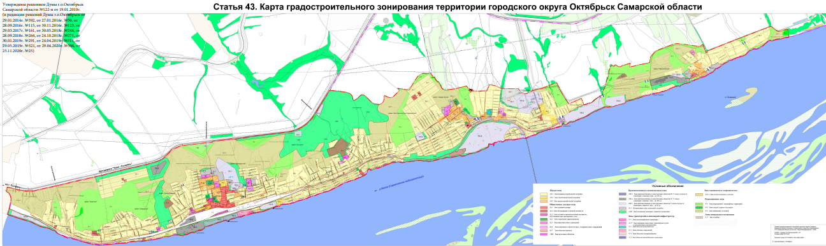
АРХИТЕКТУРА И ГРАДОСТРОИТЕЛЬСТВО. ФУНКЦИОНАЛЬНОЕ ЗОНИРОВАНИЕ ТЕРРИТОРИИ
Министерство экономического развития и инвестиций Самарской области
Городской округ Октябрьск
Генеральный план г.о.Октябрьск определяет основные направления территориального планирования и развития городского округа: жилые зоны, общественно-деловые зоны, производственные зоны, зоны транспортной и инженерной структуры, зоны садоводства и дачного хозяйства, рекреационные зоны, зоны специального назначения. Цели территориального планирования направлены на создание благоприятной среды жизнедеятельности и устойчивого развития города, обеспечение экологической безопасности и сохранение природного и культурного наследия.
18

Slide 19
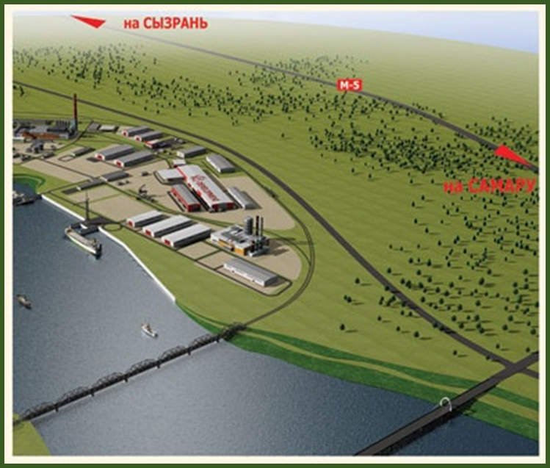
ПЕРСПЕКТИВНЫЕ СТРАТЕГИЧЕСКИЕ ИНВЕСТИЦИОННЫЕ ПРОЕКТЫ
Министерство экономического развития и инвестиций Самарской области
Городской округ Октябрьск
Строительство портово-логистического комплекса
Цель проекта: Создание крупного портово-логистического комплекса, нацеленного на формирование транспортно-логистической системы Самарской области и её успешного позиционирования в системе международных и российских транспортных коридоров.
Комплекс планируется на земельном участке в транспортно-доступной черте города, западнее железнодорожного моста через реку Волга, с расстоянием до областного центра г.о.Самара – 154 км и до г.о.Тольятти – 50 км.
Преимущества: Достаточная глубина реки (8 метров), наличие подъездных железнодорожных и автомобильных путей, близость расположения к автомобильной трассе федерального значения М5 (6 км).
Основные характеристики, существующая инфраструктура
Площадь участка | 69,1 га (частная собственность)
Магистральный газопровод | 3,0 км
Водоснабжение | 0,7 км
Очистные сооружения (КОС №2) | 1,8 км
Электричество | 1640 КВт
Виды обрабатываемого транспорта | автомобильный, железнодорожный, речной
Перспективный грузооборот | 2,0 млн. тонн
19

Slide 20
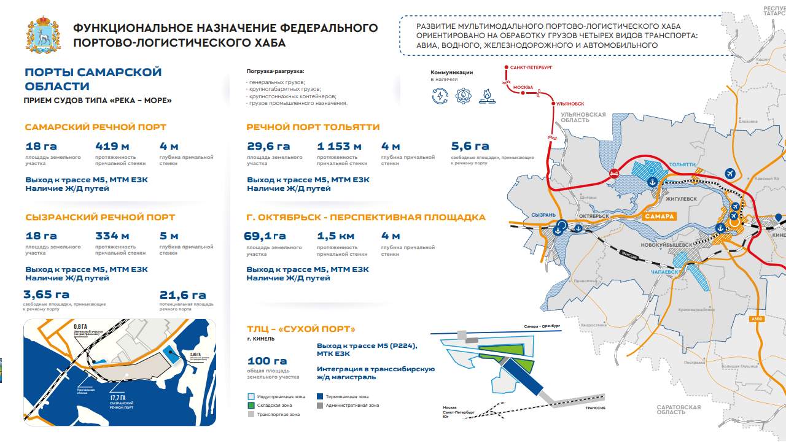
ПЕРСПЕКТИВНЫЕ СТРАТЕГИЧЕСКИЕ ИНВЕСТИЦИОННЫЕ ПРОЕКТЫ
Министерство экономического развития и инвестиций Самарской области
Городской округ Октябрьск
Городской округ Октябрьск является перспективной площадкой для строительства портово-логистического комплекса в цепочке портово-логистического хаба федерального назначения международного транспортного коридора «Север-Юг»
20

Slide 21
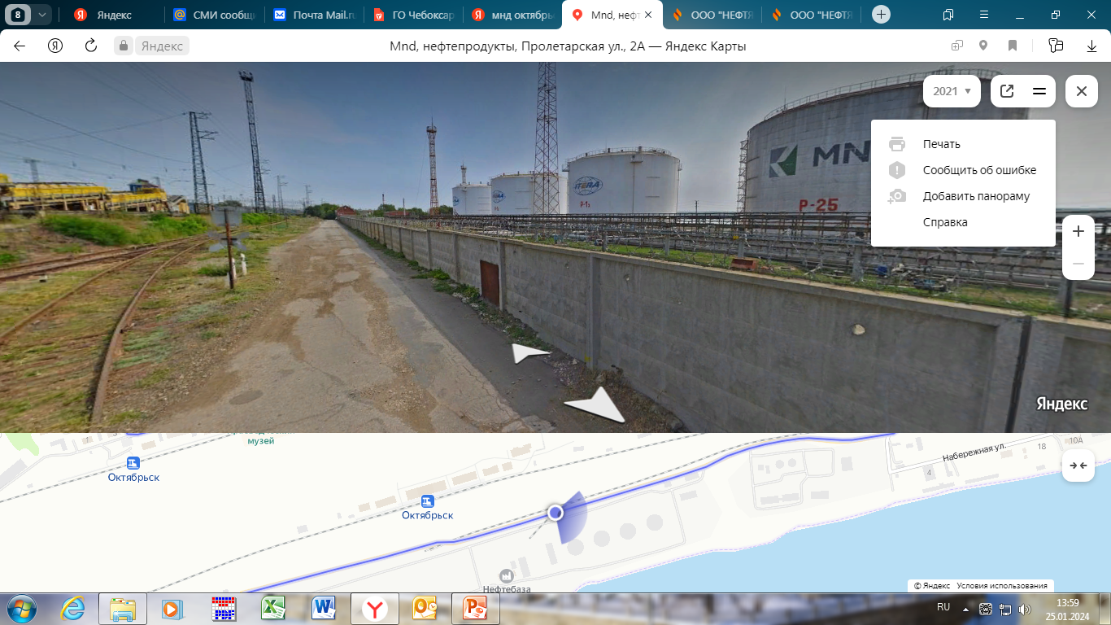
ПЕРСПЕКТИВНЫЕ СТРАТЕГИЧЕСКИЕ ИНВЕСТИЦИОННЫЕ ПРОЕКТЫ
Министерство экономического развития и инвестиций Самарской области
Городской округ Октябрьск
Название проекта:
Создание мультимодального
транспортно-логистического центра "Октябрьск"
ООО "Торговая компания - Нефтяной Терминал Самара"
Цель проекта: Создание мультимодального транспортно-логистического центра "Октябрьск" с возможностью обслуживания нескольких видов транспорта: железнодорожного, автомобильного и речного.
Срок реализации: 2025 – 2030 годы
Объем инвестиций: ₽ 23 479 млн.
Количество новых рабочих мест: 300
Инвестор: ООО «Нефтяной терминал Самара»
Имеющаяся инфраструктура:
Земельный участок общей площадью 23,92 га.
21

Slide 22
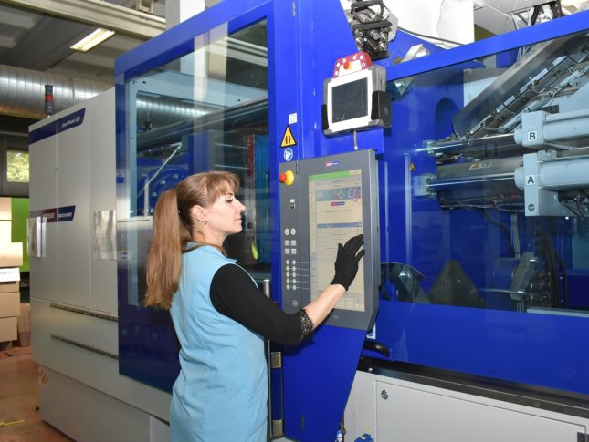
ПЕРСПЕКТИВНЫЕ СТРАТЕГИЧЕСКИЕ ИНВЕСТИЦИОННЫЕ ПРОЕКТЫ
Министерство экономического развития и инвестиций Самарской области
Городской округ Октябрьск
Название проекта:
Запуск сборочного производства на базе цеха «Победа»
Цель проекта: Увеличение производственных мощностей в связи с повышением заказов от основных клиентов и запуск нового сборочного производства для производства изделий из пластмасс для новых проектов основного клиента АО «АВТОВАЗ»
Срок реализации: 2024 – 2026 годы
Объем инвестиций: ₽ 50 млн.
Количество новых рабочих мест: 60
Инвестор: ООО «Аутокомпонент Инжиниринг-2»
22

Slide 23
МЕРОПРИЯТИЯ ПО РАЗВИТИЮ ИНФРАСТРУКТУРЫ
Министерство экономического развития и инвестиций Самарской области
Городской округ Октябрьск
№ п/п | Наименование мероприятия | Финансовые ресурсы , тыс. руб. | Срок реализации
1. | Реконструкция и капитальный ремонт сетей водоснабжения и водоотведения | 69048,83 | 2024-2030 годы
2. | Реконструкция насосных станций № 1, № 2 с заменой водопроводных сетей | 207843,83 | 2024-2025 годы
3. | Благоустройство общественных территорий и дворовых территорий многоквартирных домов в рамках муниципальной программы «Формирование современной городской среды на 2018-2028 годы» | 26244,83 | 2024-2030 годы
4. | Ремонт дорог общего пользования местного значения | 43500,0 | 2024-2030 годы
5. | Строительство канализационных очистных сооружений № 2, № 3 со строительством канализационных насосных станций и заменой систем водоотведения | 380000,0 | 2024-2027 годы
6. | Капитальный ремонт здания КДК «Октябрьский» по ул.3-го Октября,105 | 48759,53 | 2024-2026 годы
7. | Капитальный ремонт здания ГБОУ ООШ № 5 | 81913,36 | 2024-2027 годы
8. | Капитальный ремонт здания СП «Детский сад № 5» ГБОУ СОШ № 3 | 88485,78 | 2024-2027 годы
9. | Капитальный ремонт здания СП ЦВР ГБОУ СОШ №9 | 45415,83 | 2024-2027 годы
23

Slide 24
ЦЕЛЕВЫЕ ИНДИКАТОРЫ РЕАЛИЗАЦИИ СТРАТЕГИИ
Министерство экономического развития и инвестиций Самарской области
Городской округ Октябрьск
Строительство портово-логистического комплекса
₽ 5 200 млн
ОБЪЕМ ИНВЕСТИЦИИЙ
400
РАБОЧИХ МЕСТ
2026 г.г.
СРОК РЕАЛИЗАЦИИ
Создание мультимодального
транспортно-логистического центра «Октябрьск»
ООО "Торговая компания - Нефтяной Терминал Самара"
₽ 23 479 млн
ОБЪЕМ ИНВЕСТИЦИИЙ
300
РАБОЧИХ МЕСТ
2025-2030 г.г.
СРОК РЕАЛИЗАЦИИ
24

Slide 25
Министерство экономического развития и инвестиций Самарской области
Городской округ Октябрьск
МЕХАНИЗМ РЕАЛИЗАЦИИ СТРАТЕГИИ ИНВЕСТИЦИОННОГО РАЗВИТИЯ
25

Slide 26
ПЛАН МЕРОПРИЯТИЙ ПО РЕАЛИЗАЦИИ СТРАТЕГИИ (цель №1)
Министерство экономического развития и инвестиций Самарской области
Городской округ Октябрьск
№ п/п | Мероприятие | Срок реализации | Ответственные
1. | Актуализация инвестиционного профиля, базы данных о свободных инвестиционных площадках | Ежегодно до 01 июня | Управление экономического развития, инвестиций, предпринимательства и торговли Администрации г.о.Октябрьск Комитет имущественных отношений Администрации г.о.Октябрьск; МКУ «Комитет по архитектуре, строительству и транспорту Администрации г.о.Октябрьск»
2. | Информационная и консультационная поддержка субъектов МСП, социальных предпринимателей, самозанятых граждан, а так же организация и проведение обучающих мероприятий. | Постоянно | Управление экономического развития, инвестиций, предпринимательства и торговли Администрации г.о.Октябрьск; Центр «Мой бизнес»; Фонд поддержки предпринимательства г.о.Октябрьск
3. | Предоставление субсидий субъектам МСП в целях возмещения затрат в связи с производством товаров, выполнением работ, оказанием услуг в части расходов на приобретение производственного оборудования для создания, и (или) развития, и (или) модернизации производства товаров, работ, услуг | 2025-2030 годы | Управление экономического развития, инвестиций, предпринимательства и торговли Администрации г.о.Октябрьск
4. | Оказание имущественной поддержки субъектам МСП и самозанятым | 2024-2026 годы | Комитет имущественных отношений Администрации г.о.Октябрьск
26

Slide 27
ПЛАН МЕРОПРИЯТИЙ ПО РЕАЛИЗАЦИИ СТРАТЕГИИ (цель №2)
Министерство экономического развития и инвестиций Самарской области
Городской округ Октябрьск
№ п/п | Мероприятие | Срок реализации | Ответственные
1. | Организация и проведение регулярных очных встреч с бизнесом городского округа, обсуждение планов развития, возможных мер поддержки | Постоянно | Глава городского округа, инвестиционный уполномоченный Управление экономического развития, инвестиций, предпринимательства и торговли Администрации г.о.Октябрьск, Центр «Мой бизнес», Фонд поддержки предпринимательства г.о.Октябрьск
2. | Формирование базы потенциальных инвесторов (внутренних и внешних) и направление инвестиционных предложений | Постоянно | Агентство по привлечению инвестиций Самарской области, Администрация городского округа Октябрьск
3. | Заключение соглашения между Администрацией г.о.Октябрьск и собственником земельного участка, расположенного в районе «Правая Волга», о взаимовыгодном сотрудничестве в осуществлении инвестиционной деятельности | Актуализация соглашения, по мере необходимости | Правовой отдел Администрации г.о.Октябрьск Управление экономического развития, инвестиций, предпринимательства и торговли Администрации г.о.Октябрьск
4. | Организация совещания с представителями ОАО «РЖД» , собственником земельного участка, потенциальным инвестором в рамках взаимодействия с целью выработки решения о реализации инвестиционного проекта – строительство транспортно-логистического комплекса | По мере необходимости | Агентство по привлечению инвестиций Самарской области, Администрация городского округа Октябрьск
5. | Подбор потенциально подходящих земельных участков и инфраструктурных объектов (муниципальной собственности) для реализации инвестиционных проектов | По мере необходимости | Комитет имущественных отношений Администрации г.о.Октябрьск; МКУ «Комитет по архитектуре, строительству и транспорту Администрации г.о.Октябрьск»
6. | Оказание возможной адресной государственной поддержки инвесторам | По мере необходимости | Агентство по привлечению инвестиций Самарской области, Администрация городского округа Октябрьск
7. | Сокращение сроков оказания муниципальных услуг инвестиционной направленности | Постоянно | Администрация городского округа Октябрьск
27

Slide 28
ПЛАН МЕРОПРИЯТИЙ ПО РЕАЛИЗАЦИИ СТРАТЕГИИ (цель №3)
Министерство экономического развития и инвестиций Самарской области
Городской округ Октябрьск
№ п/п | Мероприятие | Срок реализации | Ответственные
1. | Строительство канализационных очистных сооружений № 2, № 3 со строительством канализационных насосных станций и заменой систем водоотведения | 2024-2027 годы | МКУ «Комитет по архитектуре, строительству и транспорту Администрации г.о.Октябрьск»
2. | Реконструкция насосных станций №1, № 2 с заменой водопроводных сетей | 2024-2025 годы
3. | Реконструкция и капитальный ремонт сетей водоснабжения водоотведения | 2024-2030 годы
4. | Ремонт дорог общего пользования местного значения | 2024-2030 годы
5. | Благоустройство общественных территорий, дворовых территорий многоквартирных домов в рамках муниципальной программы «Формирование современной городской среды на 2018-2028 годы | 2024-2028 годы
6. | Капитальный ремонт здания КДК «Октябрьский» по ул.3-го Октября,105 | 2024-2026 годы
7. | Капитальный ремонт здания ГБОУ ООШ № 5 | 2024-2027 годы
8. | Капитальный ремонт здания СП «Детский сад №5» ГБОУ СОШ № 3 | 2024-2027 годы
9. | Капитальный ремонт здания СП ЦВР ГБОУ СОШ №9 | 2024-2027 годы
28

Slide 29
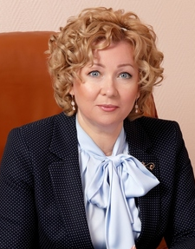
КОНТАКТЫ
Министерство экономического развития и инвестиций Самарской области
Наименование муниципального образования
ФОТО Главы ОМС
Глава городского округа Октябрьск, инвестиционный уполномоченный
Александра Викторовна
Гожая
8 (84646) 2 11 50
gozhaya@list.ru, oktyabrsk@mail.ru
QR-код ссылка на сайт
муниципального образования
Агентство по привлечению инвестиций Самарской области
8 (800) 505 90 36
8 (846) 375 03 05
info@investinsamara.ru

